Slide 1
专利信息助力创新创业
马俊豪 2017.11

Slide 2

IP和创新创业的关系
解决方案一：竞争对手分析
解决方案二：技术领域地图
解决方案三：专利库分析

Slide 3

现实中最大的问题
企业的知识产权策略和总体商业策略的脱节
“
成功的创新企业往往难以维持优异的表现，宝丽来、诺基亚、雅虎和HP皆是如此
- Gary P. Pisano, June 2015

Slide 4
这种脱节造成的影响
NEWS
高通已经向北京知识产权法院提起三项诉讼，指控苹果公司在中国侵犯了高通三项非标准必要专利，这些专利涵盖了iPhone产品延长电池续航时间的技术，以及与iPhone的触摸传感功能相关的技术等。高通方面要求禁止苹果公司在中国制造和销售相关iPhone产品
央广网 2017.10.16
大疆向美国加州中区联邦地方法院起诉昊翔国际有限公司（Yuneec International Co. Ltd）及昊翔美国公司（Yuneec USA）侵犯其在美国获得授权的专利。
新浪 2016.4.2

Slide 5
IP对业务发展的重要作用
在知识经济中，无形资产和知识产权变得越来越重要
无形资产占S&P 500公司84%的市值。
超过80%的CEO认为未来三至五年其企业的知识产权重要性会增加。
超过60%的CEO相信可以用恰当的方式，从现有的知识产权中获取更多的收益。
IP能够加速实现商业目标

Slide 6
IBM——一个企业的进化
NEWS
2005年，出售个人电脑业务给联想
2014年，出售低端服务器业务给联想
2017年，以合资的方式将高端服务器业务交给浪潮

Slide 7
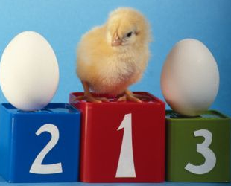
对IP的认知变化
先有鸡还是先有蛋？
传统意义上的知识产权策略服从企业商业策略
而现在两者共生，互相影响：
预先的分析工作能够指导商业策略
外部压力 → 动态策略 → 实时分析
IP分析 → 高质量IP组合 → 新商业策略
IP策略不仅仅局限于法律意见
对于NPE，IP策略 = 商业策略

Slide 8
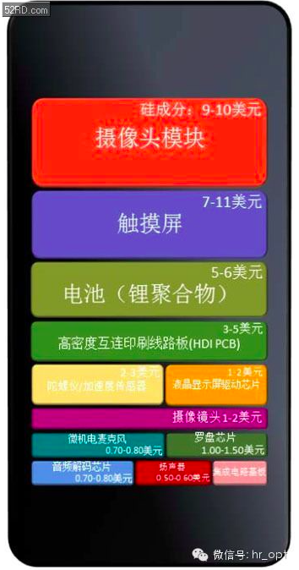
SEP专利是每部手机必备的“零件”
一部售价400美元的手机的成本构成
硬件成本：120-150美元
专利成本：>120美元
快闪记忆体（NANDFlash）
54美元
蜂窝基带芯片专利
（保守估计，因三星 /IDC/LG未公布费率）
20-22美元
18-20美元
通信算法相关的SEP专利费用约100美金，占整机售价的25%
显示屏
50美元
WiFi／802.11
15-17美元
应用处理器
8-10美元
动态随机存取存储器（DRAM）
10-13美元
10.6美元
H.264
基带
4-5美元
射频收发器(RF)和前端模块(FEM)
5-8美元
操作系统（MS/AN)
3-4美元
3-4美元
3-4美元
功率放大器
电源管理单元
（PMIC）
复合芯片(WiFi/BT/FM)
0.95美元
MP3
0.2美元
AAC
触摸屏控制器
GPS设备
影像感测元件
2-3美元
1-2美元
1-2美元
资料来源：《智能手机版权累积》报告
央视链接: http://m.news.cntv.cn/2015/07/23/ARTI1437611139352352.shtml

Slide 9
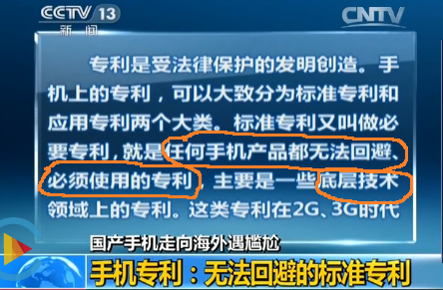
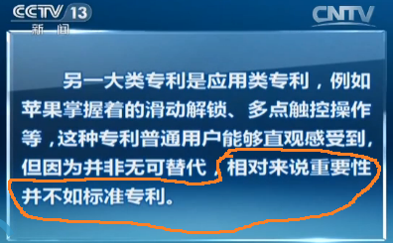
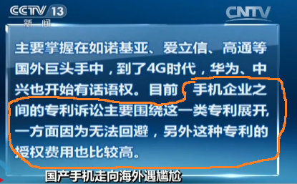
标准必要专利的杀伤力巨大
标准必要专利(SEP): 在实施标准时必须使用的专利。

Slide 10





一件标准必要专利值多少钱？
转让收益法
成本法
市场运营法
从历年专利收购计算，平均单件专利价格约500万美元。
标准SEP专利成本=1140万 RMB (近200万美元)。
平均每件专利每年授权费约100万美元。
x1
2012.01，Google以125亿美元收购摩托1.2万专利；
2012.12，富士5.3亿美元售出1,100个专利；
2013.04，诺基亚出售125个专利其中81个标准专利，估值120亿美元。
2014.06，联想花费一亿美元现金收购 UnWiredPlanet 的21项3G/LTE专利。
平均60件专利中有1件能够进入标准
2012年，爱立信在欧洲起诉中兴/华为，中兴/华为在中国起诉爱立信；
2013年，Interdigital在欧洲起诉中兴/华为/爱立信；
2014－15年，爱立信在印度起诉小米，小米败诉，每台销售需在印度法院存100卢比
2016年，华为在中国和美国起诉三星
x60
每件（含海外）专利的申请费
约为4万人民币
x20
平均每位研究员一年创作3件专利。
每人成本45万（包含工资，差旅，税费等）

Slide 11
标准必要专利主导整个产业链
标准/专利
朗帛
IDC，高通
高智发明...
苹果，三星，华为，爱立信
诺基亚（设备），中兴，联想，
乐视，酷派，小米，TCL，HTC..
[朗讯]，[北电]，[摩托罗拉]，[阿尔卡特]，[诺基亚] [东芝]，[松下]...
海尔，锤子，龙旗，金立，PHICOMM，海信
[波导]，[科健]，[熊猫]，[康佳]，[夏新]，[南方高科]，[迪比特]，[纽曼]，[欧琦]，[锋达通]，[山寨机，华强北]...
专利投资巨大，一件专利（多国）需要六十万人民币的申请/维护费。
需要长时间积累，建立高对抗强度的专利组合通常需要5~10年时间。
品牌/开发
不得不向高通支付高额授权费（售价5%）。
拓展海外市场时，遭受大量专利攻击。
产品/制造
人力成本升高，竞争激烈，利润率下降。
高质量专利匮乏，无法形成保护。
朗帛致力于成为中国首家位于通信产业链最顶端的公司，
为中国无线通信产品的“出海”保驾护航。

Slide 12

小企业也能做大专利 ？
 |  | Unwired Planet
员工 | 330人 | 15人 | 12人
专利/专利申请数量 | 3400个family | 300`400个family | 346个family
人均专利申请量/年 | 2.2 | 3 | 20 （业内最高）
标准专利/专利申请 | 1/15 | 1/15 | >1/7（业内最高）
博士比例（研发人员） | 33% | 20% | 80% （业内最高）
标准专利/申请数量 | 300 ~ 400 | 70~100 | 20 （140个已经公开并经3GPP讨论的专利中）
2015年收入 | 4.42亿美元 | 3640万美元 | －
2015年平均市值 | 27亿美元 | 1亿美元 | －
上海朗帛
资料来源IDCC ,UP- 年报

Slide 13
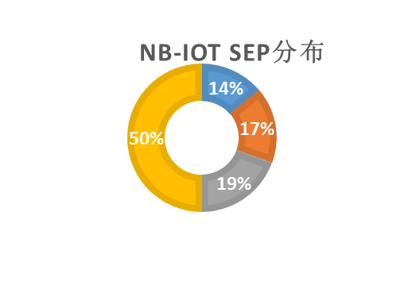
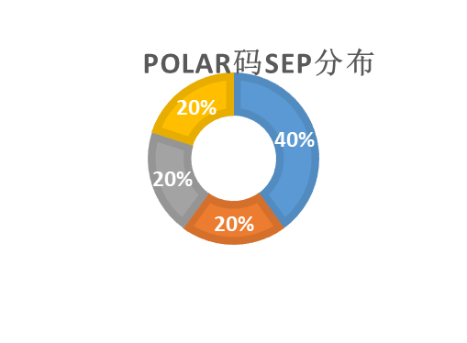
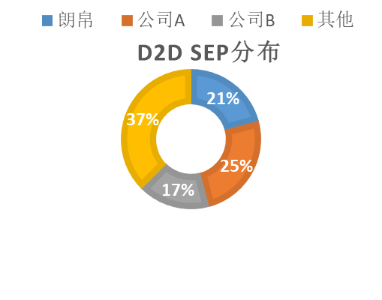
朗帛在5G的专利布局
多址接入
频谱利用
信道编码
Polar
SEP 总数预计1000件
256 QAM
SOMA
LAA
eCA
LDPC
5G
天线技术
物联网
核心网
SDN
专利门槛不断提高。
Massive MIMO
D2D
毫米波
干扰消除
V2x
NB-IoT
NFV
SEP 总数约800件
多址接入
频谱利用
信道编码
公司B为进入海外市场，花费一亿美金收购 UnWiredPlanet 的21项LTE专利。
4G
OFDMA
CA
Turbo
天线技术
核心网
MIMO
EPC
SEP 总数约600件
多址接入
信道编码
公司A利用在CDMA技术的垄断，收取每一部手机售价的5%作为许可费。
3G
CDMA
ldpc
天线技术
核心网
干扰消除
CS/PS

Slide 14
竞争对手分析
问题：为了对抗竞争对手，使用什么分析工具来指导搭建自身的专利组合？
外部环境
机 会
威 胁
优 势
企业自身
劣 势

Slide 15
竞争对手分析
案例：可穿戴式体征监控设备
假设你的公司准备开发一种连接身体传感器的可穿戴健康监测设备。
技术指标是：
  长时间开机
  小尺寸天线和收发器 (10mm – 100 mm)
  符合蓝牙低耗能/ANT标准
  使用低耗能NFC协议架构
  可穿戴
  监控人体生命体征
红海市场，高度竞争
许多新入场公司
哪些公司是我们获得许可的障碍？
我们的卖点在哪里？

Slide 16
全领域申请和授权趋势

Slide 17
小天线分领域申请和授权趋势
30%的专利族涉及“小天线”。

Slide 18
小收发器分领域申请和授权趋势
30%的专利族涉及“小收发器”。

Slide 19
小收发器分领域申请和授权趋势
仅有25%的专利族涉及“模拟前段”。

Slide 20
竞争对手分析

Slide 21
低能耗分领域申请和授权趋势
该领域绝大多数的申请在2005年完成，该领域是随后研发整个系统的基础。

Slide 22
前十大竞争对手
MEDTRONIC | 61 | 专利族/ | 35 | 授权
PHILIPS | 56 | 专利族/ | 18 | 授权
ETRI -KOREA | 44 | 专利族/ | 18 | 授权
SAMSUNG | 41 | 专利族/ | 18 | 授权
FUJITSU | 20 | 专利族/ | 3 | 授权
OLYMPUS | 20 | 专利族/ | 12 | 授权
INTEL | 20 | 专利族/ | 12 | 授权
NOKIA | 20 | 专利族/ | 10 | 授权
SONY | 17 | 专利族/ | 9 | 授权
CARDIAC PACEMAKERS | 17 | 专利族/ | 13 | 授权

Slide 23
针对Medtronic的分析

Slide 24
针对Medtronic的分析

Slide 25
针对Medtronic的分析
公司档案
主要专利综述
名称: Medtronic
发明主要集中在心血管监控，包括：
数据搜集，传感器
数据传输技术和设备
数据分析软件
远程服务/支持
最近的专利涉及无线协调不同设备的控制命令
主营业务: 医疗设备
销售规模 : 160亿美元
威胁等级 : 高
最近的市场举动
预测下一步的商业决策
2011年Medtronic推出了第一款可穿戴的心血管监控设备CareLink, 医生可以通过手机获取病人的实时数据和诊断数据。
2012推出CareLink Express

Slide 26
针对Medtronic的分析
外部环境
机 会
威 胁
优 势
假设你的公司是Cardiac Pacemakers。核心优势是心血管健康产品，主要发明集中在诊所使用的植入式监控和通信设备。
富士和名古屋大学联合建立了一个专利组合，包括肌肉骨骼，营养失调和精神压力的身体传感器
企业自身
劣 势
ETRI的发明集中在身体区域网络系统，即使用人体来传输信号。
Medtronic的专利壁垒在于用于心血管的身体传感，核心专利是传感器和信号传导。

Slide 27
技术情报分析案例
问题：什么分析工具可以为研发指明方向，率先占领技术制高点？

Slide 28
技术情报分析案例
颠覆性创新
革命性的空白领域
常规 R&D
邻近领域
需要新的创新模式
适合现有的商业模式
依靠现有的研发能力
需要新的研发能力

Slide 29
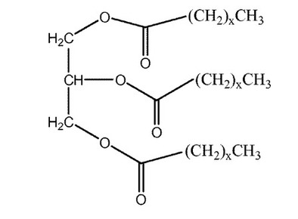
技术情报分析案例
案例：中链甘油三酯（MCT）用于治疗神经系统疾病的药物的活性成分
一家中国药企A公司试图进入国际市场。
根据市场调查，由于老龄人口急剧增加，对老年痴呆症药物的需求不断增长。
A公司的研发人员在学术论文中了解到甘油三酯对治疗阿尔茨海默氏症有效。 (http://www.nutritionandmetabolism.com/content/6/1/31 )
A公司决定调研这个商业机会以及市场上的潜在威胁。
中链甘油三酯（MCT）

Slide 30
用于神经系统的MCT的申请趋势
申请在2008年到达顶峰，随后下降
早年欧洲申请是主力，目前全球申请量均匀分布。
直到2014年才有中国公司申请

Slide 31
神经系统MCT药物研发的参与和退出情况
Accera和Suntory从2000年以后持续研发MCT产品。
Nestle, Nisshin和Stable Solutions近期较为活跃。
一家中国公司 (广州金酮) 成为新晋参与者。

Slide 32
神经系统MCT药物的技术空白研究
当前研发重点是老年痴呆症（阿尔兹海默氏症）和帕金森氏症，而在其他疾病比如抑郁症和自闭症领域还有潜在机会。
经皮给药（transdermal administration）的制剂值得进一步研究。
使用新的生物技术制备方式来制备MCT作为活性成份的药物。
奇数碳链脂肪酸的MCT可能具有新的生化特性和药效。

Slide 33
寻找有潜力的技术方案：
辛酸MCT作为活性成分的药物制备方法
最早的专利JP3486778讲到将辛酸作为治疗阿尔兹海默症的药物，该专利已过期。
由于活性成分为辛酸的药物已经成为公知技术，制造销售该化合物可能不会侵权。

Slide 34
技术情报分析案例
结论
从上世纪九十年代初开始，MCT就被作为治疗阿尔茨海默氏症和其他神经退行疾病的物质被广泛研究，全球范围内有大量相关专利，欧洲和日本的企业是研发的主力。
相关产品主要被用作膳食补充剂，潜在的机会可能存在于以下领域：
  预防或治疗除阿尔茨海默氏症之外的神经系统紊乱，比如抑郁症或者自闭症。
  新的生产MCT物质的方法；
  新药施药途径。
主要的风险来自同业公司持有的关键专利。
  治疗阿尔茨海默氏症领域专利密集
  专利集中在偶数碳链脂肪酸的MCT
  专利也集中在口服或者注射液的乳化剂型。

Slide 35
专利组合分析
问题: 为了进行专利管理和许可前景分析，最靠谱的专利组合分析工具是什么？

Slide 36
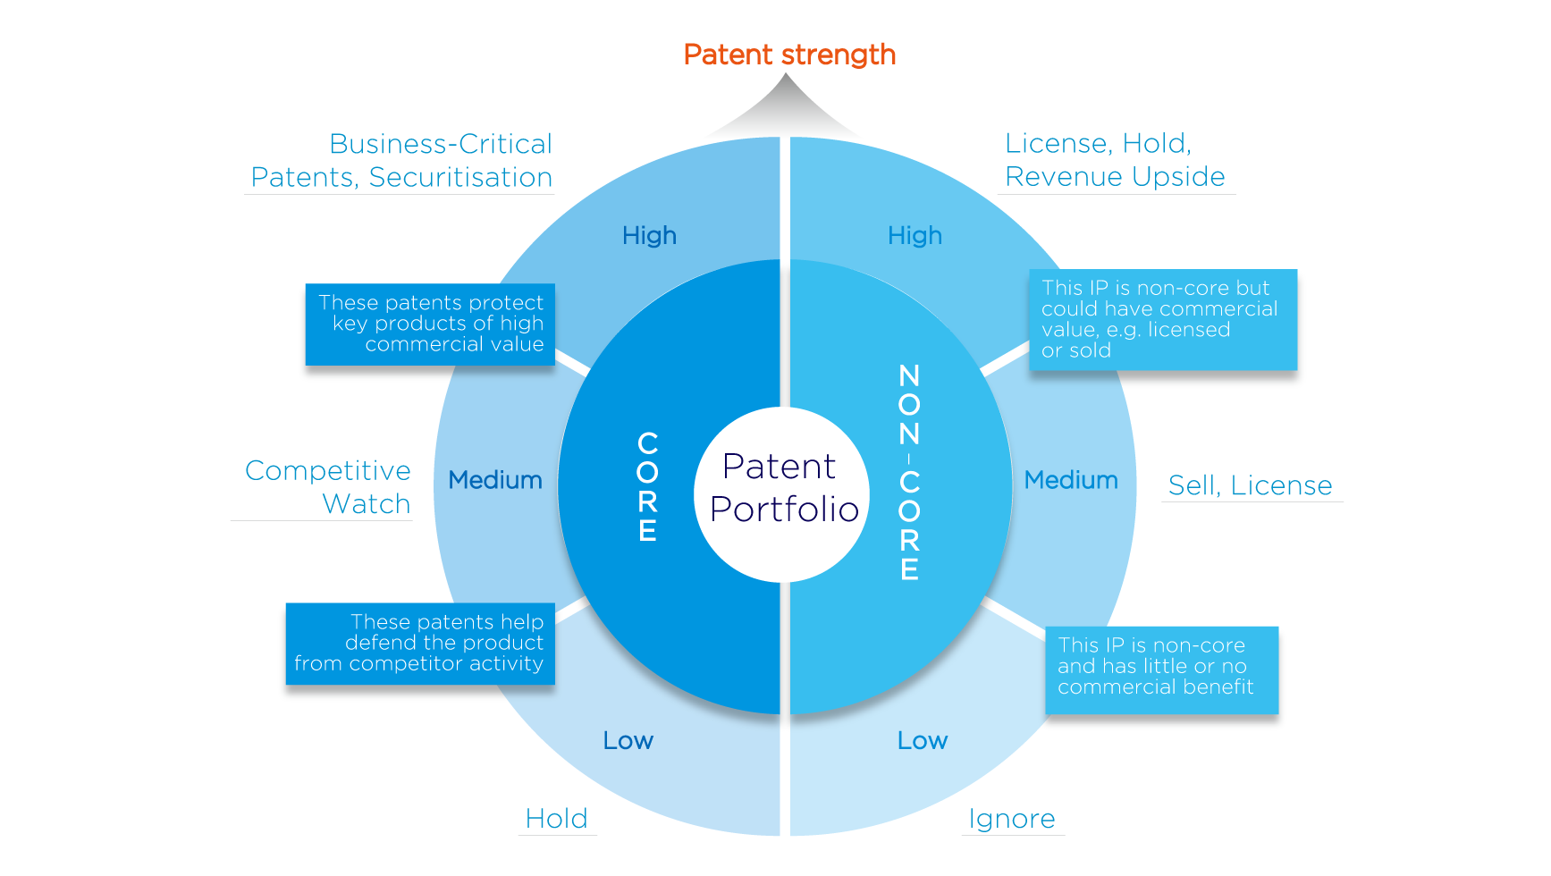
专利组合分析

Slide 37
专利组合评价体系
参数 | 评价系数
核心业务，技术或产品 | 3 | 核心业务，技术或产品
 | 2 | 零件
 | 1 | 潜在的前瞻技术
 | 0 | 无关技术
权利要求的语言和范围 | 3 | 保护范围特别宽，权利要求没有明显的缺陷
 | 2 | 保护范围宽，权利要求没有明显的缺陷
 | 1 | 保护范围比较窄，权利要求没有致命的缺陷
 | 0 | 不可能侵权，权利要求有严重缺陷
审查历史 | 3 | 对权利要求修改不多
 | 2 | 对权利要求修改较大
 | 1 | 权利要求范围缩小
技术和市场的优势 | 3 | 发明在业界大量使用，是核心和基础的技术
 | 2 | 专利权人想建立技术壁垒的领域，想进一步研发的领域，以及重要的产品区分点
 | 1 | 防御性领域，多种技术变种中的一种
 | 0 | 技术上不可行

Slide 38
专利组合评价体系
参数 | 评价系数
技术成熟度及未来价值 | 3 | 未来技术趋势/革命性技术
 | 2 | 对现有技术的改良
 | 1 | 成熟的技术/少许改良
 | 0 | 过时的技术，没有未来的价值，已有替代技术
侵权显著性 | 3 | 可以轻易地查到市场上的侵权产品
 | 2 | 可以通过检测或分解查侵权，或者通过工业标准来分析
 | 1 | 需要进行破坏性、侵彻性分析来核查
 | 0 | 无法核查
目标市场 | 3 | 大型企业
 | 2 | 中型企业
 | 1 | 小型企业
 | 0 | 不明确

Slide 39
小结
对于有发展前景的技术点，进行扩展检索，以及详细的技术方案阅读和分析。结合企业研发的情况，提出具体到技术方案的研发建议及专利申请布局建议；
对于较为成熟的技术点，进行SWOT分析。研究竞争对手的专利布局、技术特长。将本企业与主要竞争对手进行比较，指出本企业技术方面的强项、弱项、风险和机会，提出建议；
对于重要的技术点，定期跟踪新出现的技术及竞争对手的专利动态。

Slide 40
结束语
1. 知识产权的分析工具不是万能的，是指导企业的创新的工具之一
2. 利用知识产权的分析工具，企业的创新能在企业整体商业决策中占据更重要的地位；
3. 企业研发和知识产权管理人员的合作。

